Slide 1
Khởi động: Khám phá bí ẩn

Slide 2
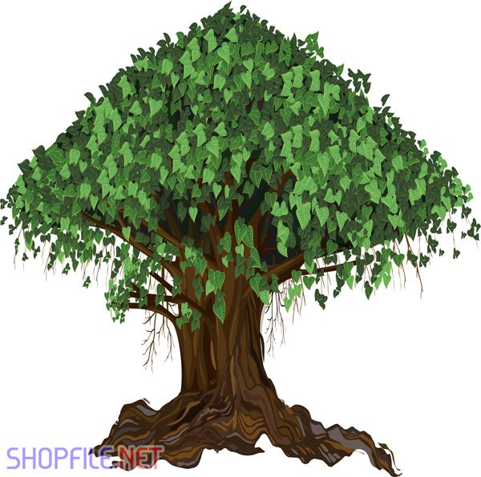
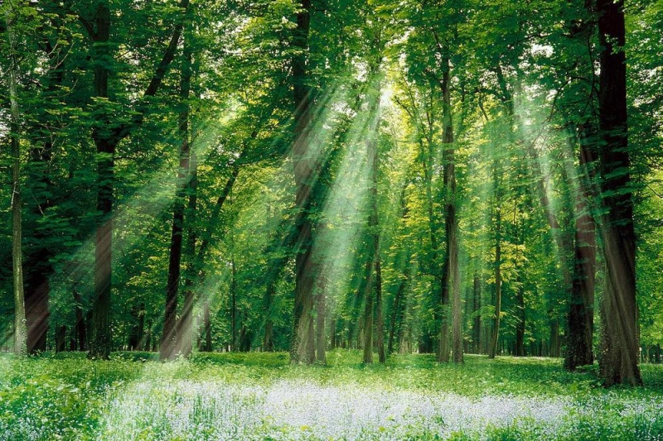
Chúng ta đang học chủ điểm nào? Chủ điểm đó nói về điều gì?
Kể tên những bài tập đọc mà em đã học trong chủ điểm này.
Hãy nêu câu chuyện mà em đã đọc (nghe) nói về mối quan hệ giữa con người với thiên nhiên.
Hãy đọc câu văn hoặc câu thơ mà em thích nói về mối quan hệ giữa con người với thiên nhiên.

Slide 3
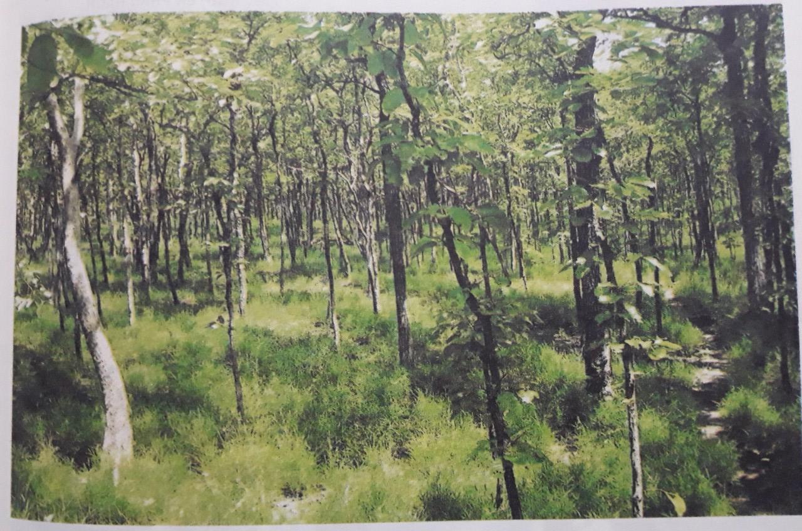
Tập đọc:
Kì diệu rừng xanh
Theo Nguyễn Phan Hách

Slide 4
Bài văn có mấy đoạn?
Đoạn 1: Từ đầu ... lúp xúp dưới chân.
Đoạn 2: Nắng trưa ... nhìn theo.
Đoạn 3: Đoạn còn lại.

Slide 5
Tôi có cảm giác mình là một người khổng lồ đi lạc vào kinh đô của vương quốc những người tí hon.
Những chiếc chân vàng giẫm trên thảm lá vàng và sắc nắng cũng rực vàng trên lưng nó.

Slide 6
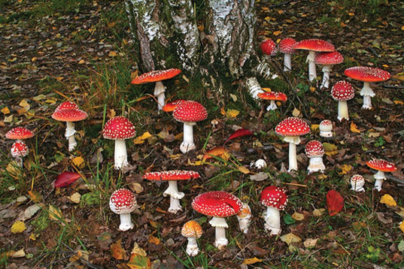
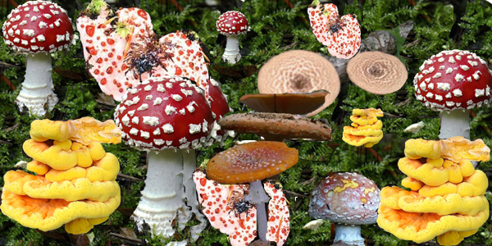

Slide 7
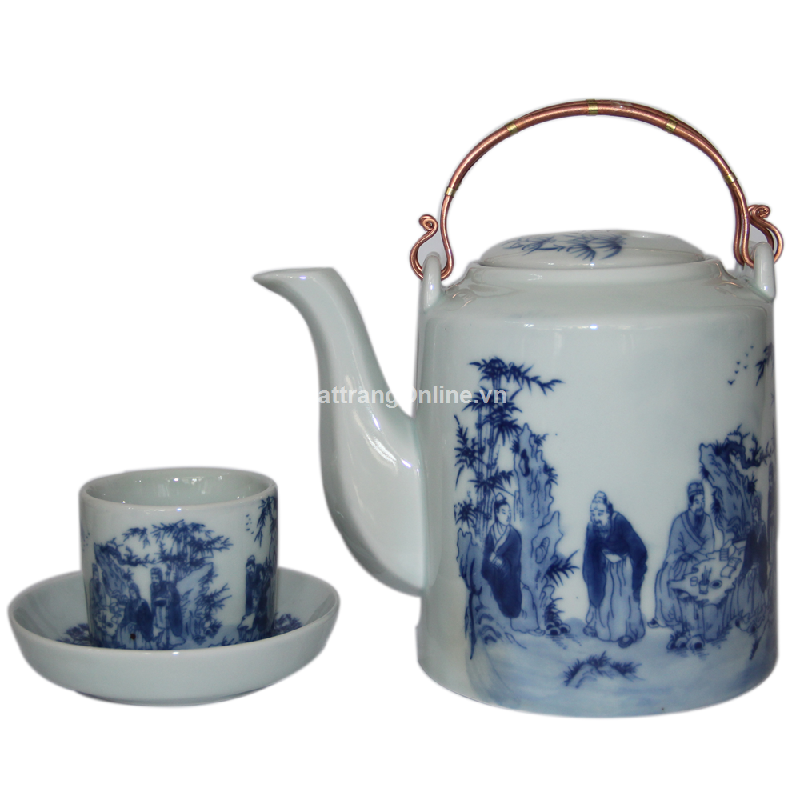
Ấm tích
: ấm to bằng sứ dùng để đựng nước uống

Slide 8
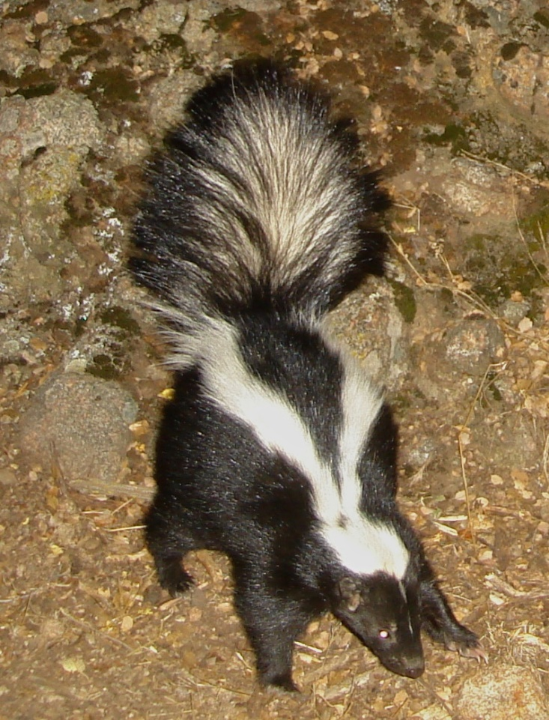
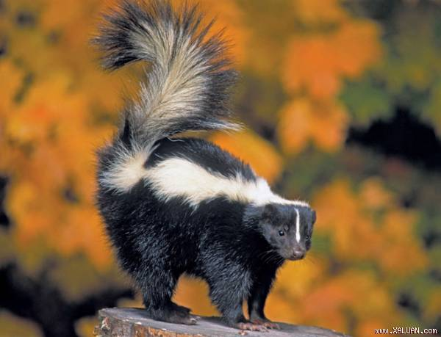
Chồn sóc

Slide 9
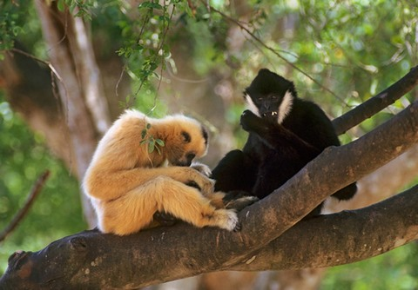
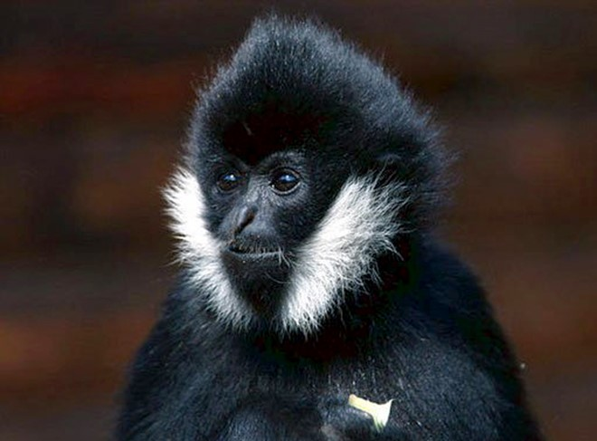

Slide 10
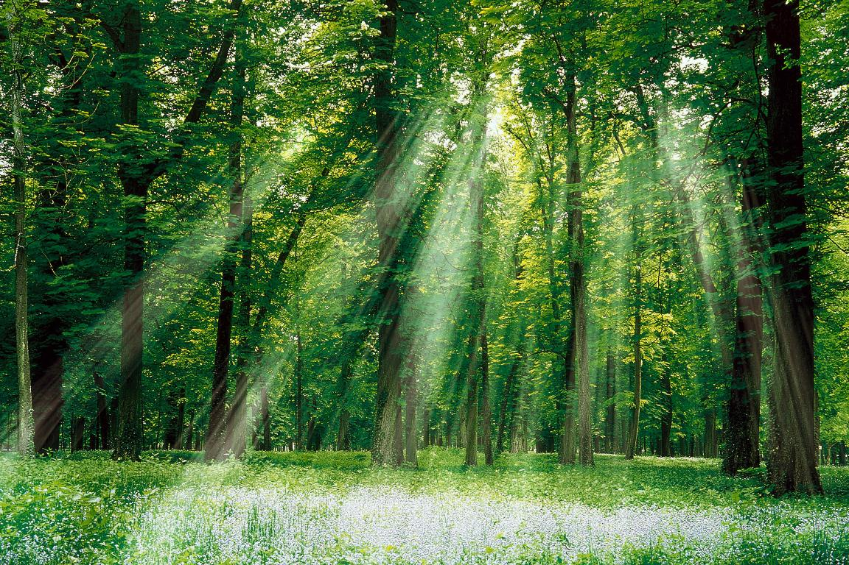
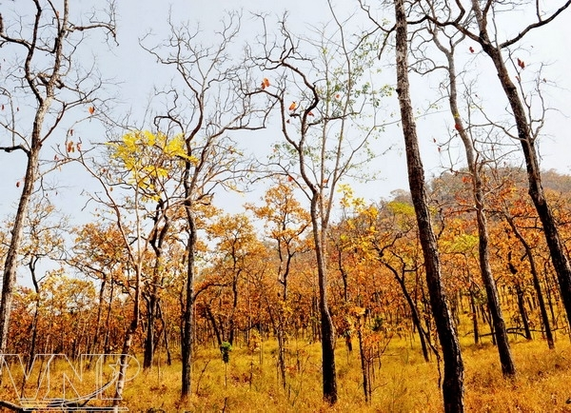
Khộp
: Cây thân gỗ thẳng, họ dầu, lá to và rụng sớm vào đầu mùa khô.

Slide 11
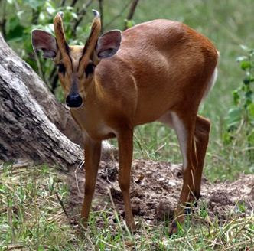

Slide 12
Tập đọc:
Kì diệu rừng xanh
Theo Nguyễn Phan Hách

Slide 13
1. Những cây nấm rừng đã khiến tác giả có những liên tưởng thú vị gì? Nhờ những liên tưởng ấy mà cảnh vật đẹp thêm như thế nào?
2. Những muông thú trong rừng được miêu tả như thế nào? Sự có mặt của chúng mang lại vẻ đẹp gì cho cảnh rừng?
3. Vì sao rừng khộp được gọi là “giang sơn vàng rợi”?

Slide 14
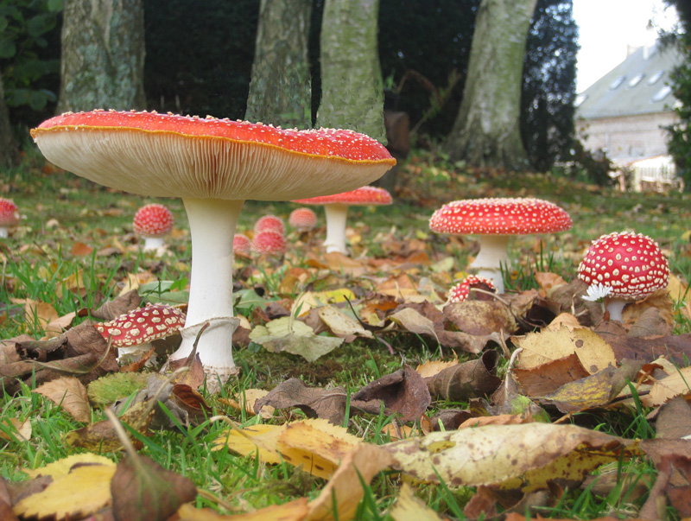
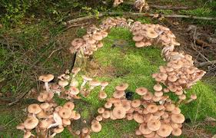
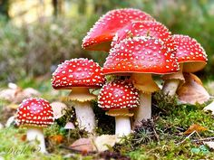

Slide 15
* Đoạn 1 miêu tả gì?
Ý đoạn 1 : Miêu tả vẻ đẹp của những cây nấm rừng qua sự liên tưởng của tác giả.
2. Những muông thú trong rừng được miêu tả như thế nào? Sự có mặt của chúng mang lại vẻ đẹp gì cho cảnh rừng?

Slide 16
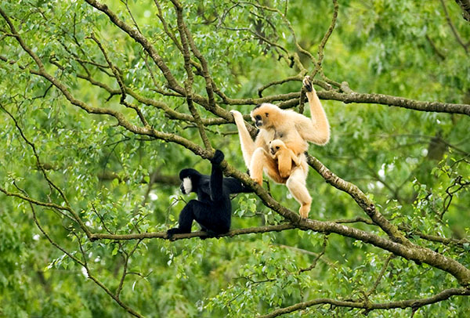
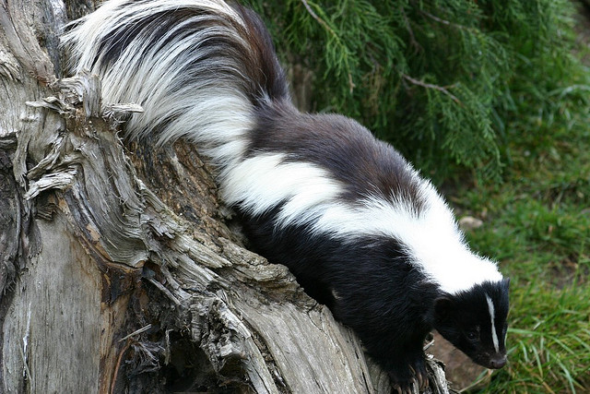
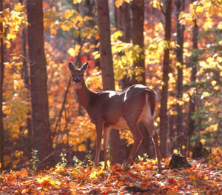
Những con vượn bạc má ôm con gọn ghẽ chuyền nhanh như tia chớp
Những con chồn sóc với chùm lông đuôi to đẹp vút qua không kịp đưa mắt nhìn theo
Những con mang vàng đang ăn cỏ non, những chiếc chân vàng giẫm trên thảm lá vàng.

Slide 17
Ý đoạn 1 : Miêu tả vẻ đẹp của những cây nấm rừng qua sự liên tưởng của tác giả.
Ý đoạn 2: Miêu tả vẻ đẹp sinh động, bất ngờ của khu rừng qua sự thoắt ẩn, thoắt hiện của muông thú.
Đoạn 2 miêu tả gì?
vàng rợi
3. Vì sao rừng khộp được gọi là “giang sơn vàng rợi”?

Slide 18
“ Giang sơn vàng rợi”
Lá úa vàng như cảnh mùa thu ở trên cây
Có sự phối hợp của nhiều sắc vàng trong một không gian rộng lớn.
Lá vàng rải thành thảm vàng dưới gốc cây.
Những con mang có màu lông vàng
Sắc nắng cũng rực vàng.

Slide 19
Ý đoạn 1 : Miêu tả vẻ đẹp của những cây nấm rừng qua sự liên tưởng của tác giả.
Ý đoạn 2: Miêu tả vẻ đẹp sinh động của khu rừng qua sự thoắt ẩn, thoắt hiện của muông thú.
Ý đoạn 3: Miêu tả vẻ đẹp kì diệu của rừng khộp. Sự ngưỡng mộ của tác giả đối với vẻ đẹp của rừng.
Đoạn 3 miêu tả gì?

Slide 20
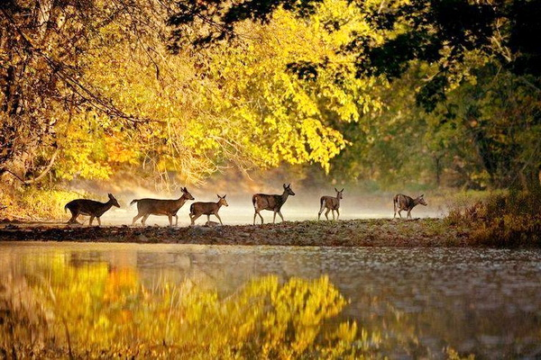
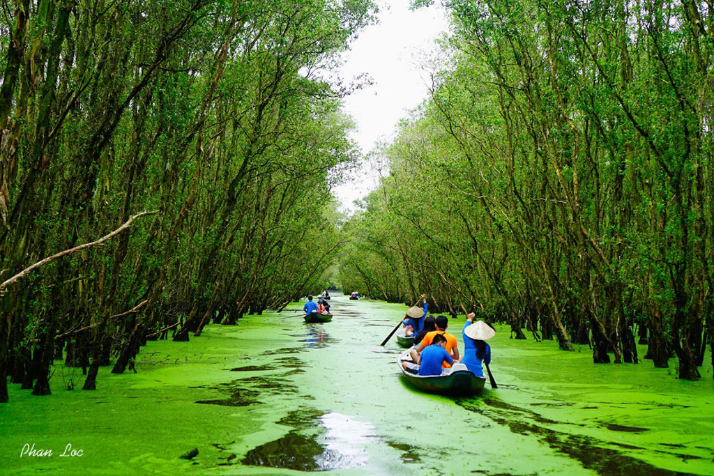
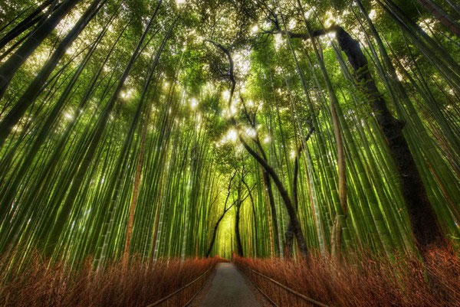
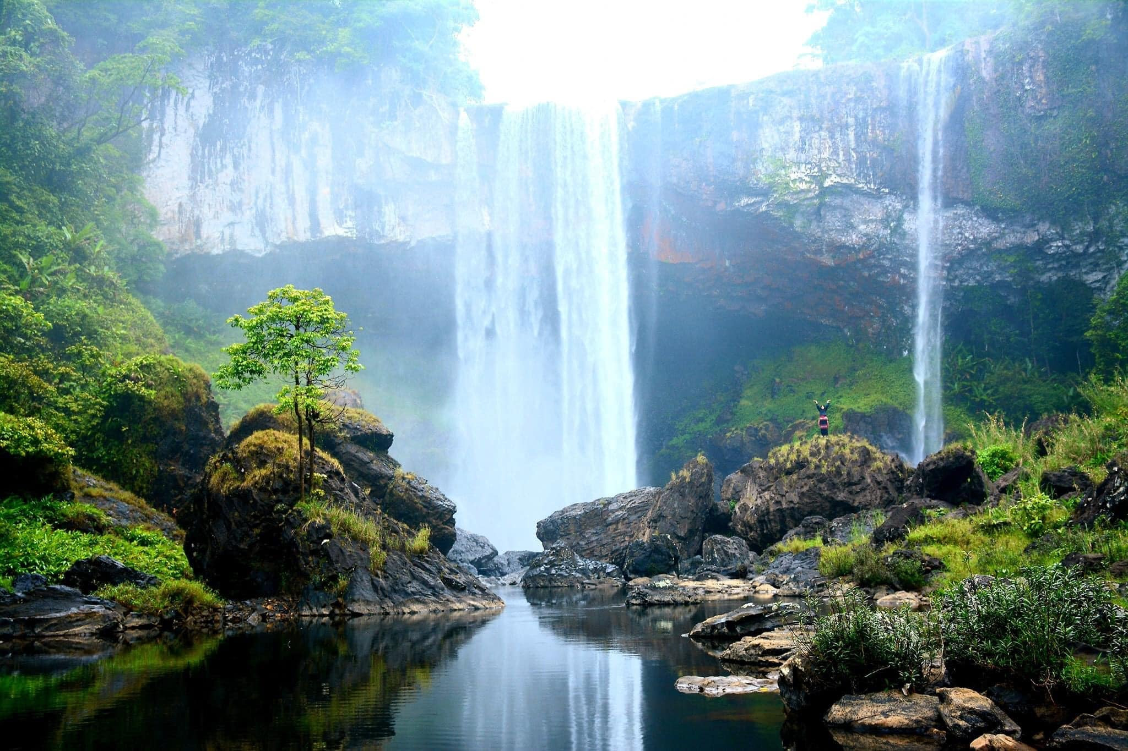
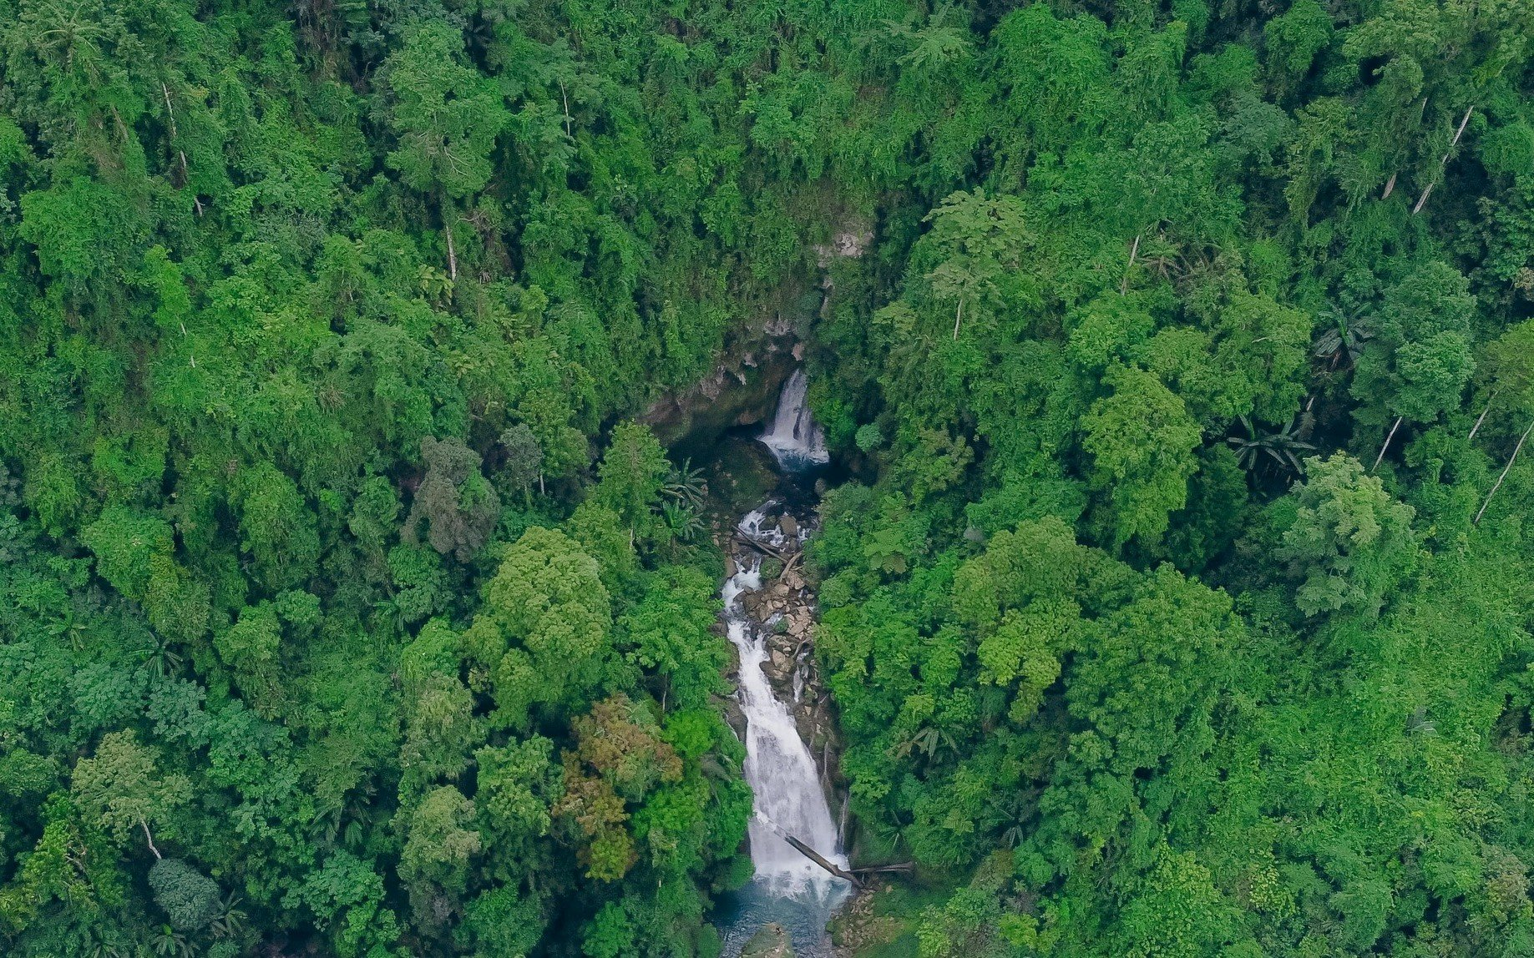
Em học được gì từ cách miêu tả rừng của tác giả?

Slide 21
Luyện đọc diễn cảm
Loanh quanh trong rừng, chúng tôi đi vào một lối đầy nấm dại, một thành phố nấm lúp xúp dưới bóng cây thưa. Những chiếc nấm to bằng cái ấm tích màu sặc sỡ rực lên. Mỗi chiếc nấm là một lâu đài kiến trúc tân kì. Tôi có cảm giác mình là một người khổng lồ đi lạc vào kinh đô của vương quốc những người tí hon. Đền đài, miếu mạo, cung điện của họ lúp xúp dưới chân.

Slide 22
Luyện đọc diễn cảm
Loanh quanh trong rừng, chúng tôi đi vào một lối đầy nấm dại, một thành phố nấm lúp xúp dưới bóng cây thưa. Những chiếc nấm to bằng cái ấm tích màu sặc sỡ rực lên. Mỗi chiếc nấm là một lâu đài kiến trúc tân kì. Tôi có cảm giác mình là một người khổng lồ đi lạc vào kinh đô của vương quốc những người tí hon. Đền đài, miếu mạo, cung điện của họ lúp xúp dưới chân.

Slide 23
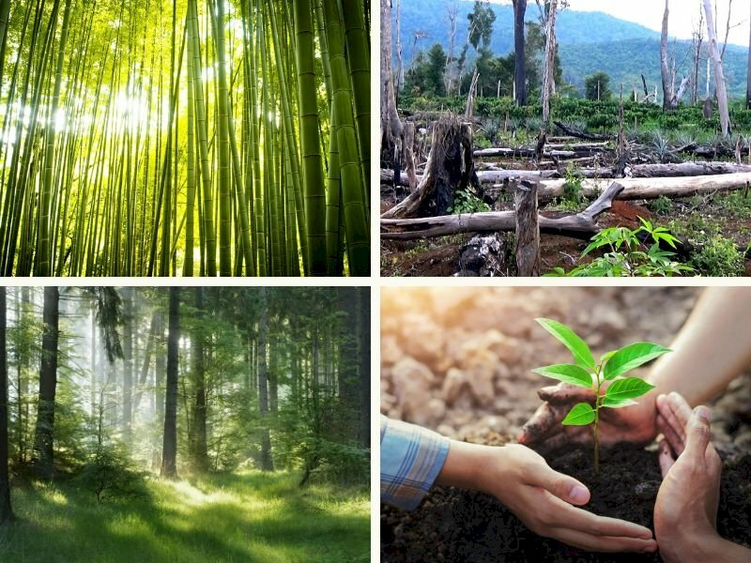
Hãy nói cảm nghĩ gì khi đọc bài văn trên?

Slide 24
Nội dung:
Bài văn giúp chúng ta cảm nhận được vẻ đẹp kì thú của rừng; tình cảm yêu mến, ngưỡng mộ của tác giả đối với vẻ đẹp của rừng.

